Slide 1
PENGANTAR PUBLIC RELATIONS: PROSES PR
Fasya Syifa Mutma
2021

Slide 2
MENGAMBIL TINDAKAN DAN BERKOMUNIKASI
Tindakan PR adalah tanggung jawab sosial yang dilakukan oleh departemen PR atau bagian lain di organisasi (yang menjalankan fungsi PR)
Komunikasi itu penting, namun tidak cukup, “Anda tidak bisa mengomunikasikan sesuatu yang tidak Anda lakukan”. Oleh karena itu komunikasi organisasi harus didukung dengan aksi
Komunikasi dan aksi adalah sarana mencapai tujuan

Slide 3
TINDAKAN PR
Aksi
Apa yang dilakukan?
Mencakub aksi perubahan dalam kebijakan/ prosedur/ layanan/ perilaku organisasi untuk mencapai tujuan program/ tujuan organisasi.
Komunikasi
Apa yang dikatakan?
Strategi komunikasi mendukung program aksi
Strategi aksi
Memberi informasi kepada publik internal dan eksternal
Membujuk publik untuk mendukung
Memberi petunjuk kepada publik cara menerjemahkan niat kedalam aksi

Slide 4
Komponen Komunikasi dari Strategi
Publik
Publik yang terlibat dalam program aksi dan komunikasi
Strategi Pesan
Bagaimana membingkai pesannya, bagaimana isi pesannya
Strategi Media dan Membingkai Pesan untuk Media
Media yang digunakan untuk berkomunikasi dan mengatasi masalah, kerjasama dengan media
Prinsip: mengetahui dari dekat pandangan klien atau karyawan dan situasi problem, mengetahui kebutuhan, kepentingan dan perhatian publik dari sasaran
Mendesain komunikasi sesuai situasi, waktu, tempat dan audiens
Membingkai pesan untuk media, pesannya harus memiliki nilai berita (newsworthy)
Pesan harus dapat dipahami, tidak rumit, bebas dari jargon, mudah ditangkap dan menarik

Slide 5
CONTOH
Krisis Tylenol, Johnson & Johnson. Krisis terjadi ketika 7 orang meninggal secara misterius di West Side Chicago
Pihak otoritas mengatakan korban meninggal karena racun sianida yang dimasukkan dalam kapsul Tylenol
Berita menyebar, krisis terjadi, kepanikan terjadi

Slide 6
Strategi Aksi dan Komunikasi
Komponen Aksi :
Menghentikan produksi kapsul Tylenol dan menunda advertising promosional
Membangun hubungan dengan kepolisian Chicago, FBI, dan Food and Drug Administration
Menarik semua produk Tylenol: dengan nilai jual lebih dari $100 juta dollar
Mendesain dan memproduksi kemasan tahan rusak
Meluncurkan kembali kapsul Tylenol dalam kemasan baru ke pasar dengan upaya pemasaran bertahap untuk meyakinkan pengguna bahwa produk aman

Slide 7
Strategi Aksi dan Komunikasi
Komponen Komunikasi
Publik: konsumen, ahli farmasi, manajemen dan staf penyalur makanan, pihak rumah sakit, Food and Drug Administration, FBI, pers
Strategi Pesan: Upaya intensif untuk mengumpulkan fakta tentang produksi kapsul di pasar Chicago. Kerja sama penuh dengan Food and Drug Administration. Jaminan untuk memberitahukan kepada penyelidik tentang tekad perusahaan untuk memecahkan misteri dan memastikan kemurnian produk
Strategi Media: Kerja sama terbuka dan penuh dengan media untuk mengungkapkan fakta kepada publik secepat mungkin, termasuk menggunakan konferensi pers dengan televisi satelit. Memusatkan penyampaian semua informasi. Kemunculan pimpinan Johnson & Johnson di televisi

Slide 8
Fakta Dasar dalam Pembingkaian Strategi pesan
Audiens terdiri dari orang-orang
Orang cenderung membaca, melihat atau mendengarkan komunikasi yang menyajikan sudut pandang yang mereka sukai atau yang berhubungan dengan mereka
Media menciptakan komunitas yang terpisah
Media memberikan banyak efek kepada pengetahuan individual dan kolektif, predisposisi dan perilaku, yang tidak semuanya bisa diukur dengan mudah

Slide 9
Mempertimbangkan Kembali Proses
Elemen dalam upaya komunikasi : sumber pengirim (komunikator), pesan, dan tujuan
Komunikator harus mempunyai informasi yang memadai dan punya kredibilitas di mata penerima
Komunikator harus mampu menyampaikan informasi dengan cara yang mudah dipahami dan menggunakan saluran untuk menyampaikan pesan
Pesan harus sesuai dengan kapasitas pemahaman penerima dan relevan dengan penerima
Pesan harus memotivasi kepentingan penerima dan menimbulkan respons
Memperhatikan kata dan simbol yang digunakan dalam komunikasi

Slide 10
PRINSIP IMPLEMENTASI TINDAKAN PR
Credibility (kredibilitas)
Membangun iklim rasa saling percaya
Context (konteks)
Kesesuaian dengan kenyataan/ kebutuhan
Content (isi)
Isi dan makna pesan relevan dengan penerima

Slide 11
PRINSIP IMPLEMENTASI TINDAKAN PR
Clarity (kejelasan)
Disampaikan dengan jelas. Bermakna sama antara pengirim dan penerima
Continuity & Consistency (Kontinuitas & konsistensi)
Repetisi (pengulangan) dan konsistensi
Channel (saluran)
Capability of the Audience (kemampuan audiens)
Mempertimbangkan kemampuan audiens
Saluran komunikasi yang digunakan

Slide 12
Evaluasi Program
Evaluasi adalah proses yang terus menerus dan penting
Melihat efektivitas langkah sebelumnya
Pedoman langkah krisis yang sama
“how did we do it? How did it turn out?
Melihat apakah program berhasil atau tidak, perlu dilanjutkan atau tidak
Apa yang perlu diperbaiki untuk pelaksanaan program selanjutnya?

Slide 13
PERSIAPAN IMPLEMENTASI PROGRAM EVALUASI
Pahami komunikasi, efek media dan efek audiens
Pahami perbedaan antara outputs (effort and process) dan outcomes (impact and effect)
Artikulasikan rumus objektif (sasaran) “SMART” (Specific (spesifik), measurable (dapat diukur), achievable (bisa dicapai), realistic (realisitis & relevan) & time bound (Terdapat perhitungan waktu)
Harus bisa menggunakan angka-angka

Slide 14
Level Evaluasi Program
Persiapan
1. Evaluasi kecukupan informasi latar belakang
Implementasi
1. Mencatat jumlah pesan yang didistribusikan
Dampak
1. Mengukur jumlah orang yang memahami isi pesan
2. Mengkaji organisasi dan ketepatan program serta strategi & taktik pesan
3. Pertimbangkan kualitas pesan dan elemen program
2. Mencatat jumlah pesan yang ditempatkan di media
3. Menentukan jumlah orang yang mungkin menerima pesan program
4. Memastikan jumlah orang yang memerhatikan pesan
2. Mengukur jumlah orang yang mengubah opininya
3. Mengukur jumlah orang yang mengubah sikapnya
4. Mengukur jumlah orang yang bertindak sesuai dengan yg diinginkan
Mengukur jumlah orang yang mengulangi atau mempertahankan perilaku yang diharapkan
Melihat kontribusi untuk perubahan sosial dan kultural secara positif

Slide 15
EVALUASI PROGRAM
Riset formatif
Riset/evaluasi yang dilakukan sebelum dan selama pelaksanaan program
Memberikan informasi untuk embandingkan temuan riset sumatif dengan kondisi awal program
Riset sumatif
Riset/evaluasi yang dilakukan setelah program selesai
Menunjukkan bahwa efek program terjadi atau tidak
Untuk membuat koreksi di tengah jalan

Slide 16
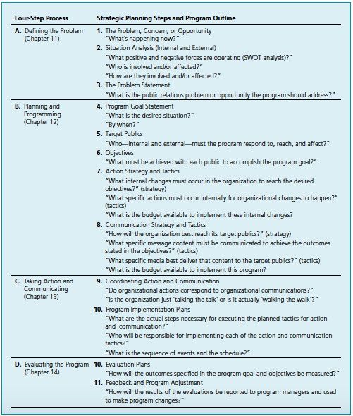
PR Planning Process

Slide 17
Strategic Public Relations Programmes and Campaigns
Strategic public relations programmes and campaigns adalah serangkaian aktivitas yang didesain untuk membantu organisasi menanggulangi suatu hal
Aktifitas proaktif, terencana dan mempunyai tujuan
Mempunyai dampak dan berkontribusi untuk mencapai tujuan organisasi
(Tench & Yeomans, 2017)

Slide 18
Strategic Public Relations Programmes and Campaigns
Campaign (Kampanye) : Serangkaian aktifitas terencana yang dibuat dalam periode waktu tertentu (terbatas), dengan tujuan yang spesifik untuk mengatasi isu tertentu
Programme (Program) : kegiatan yang sedang berlangsung dan terencana selama periode waktu yang lama yang membutuhkan hubungan yang berkelanjutan dengan kelompok masyarakat dan pemangku kepentingan (stakeholders), seringkali termasuk tujuan yang kompleks dan saling terkait. Contoh : program CSR
(Tench & Yeomans, 2017)

Slide 19
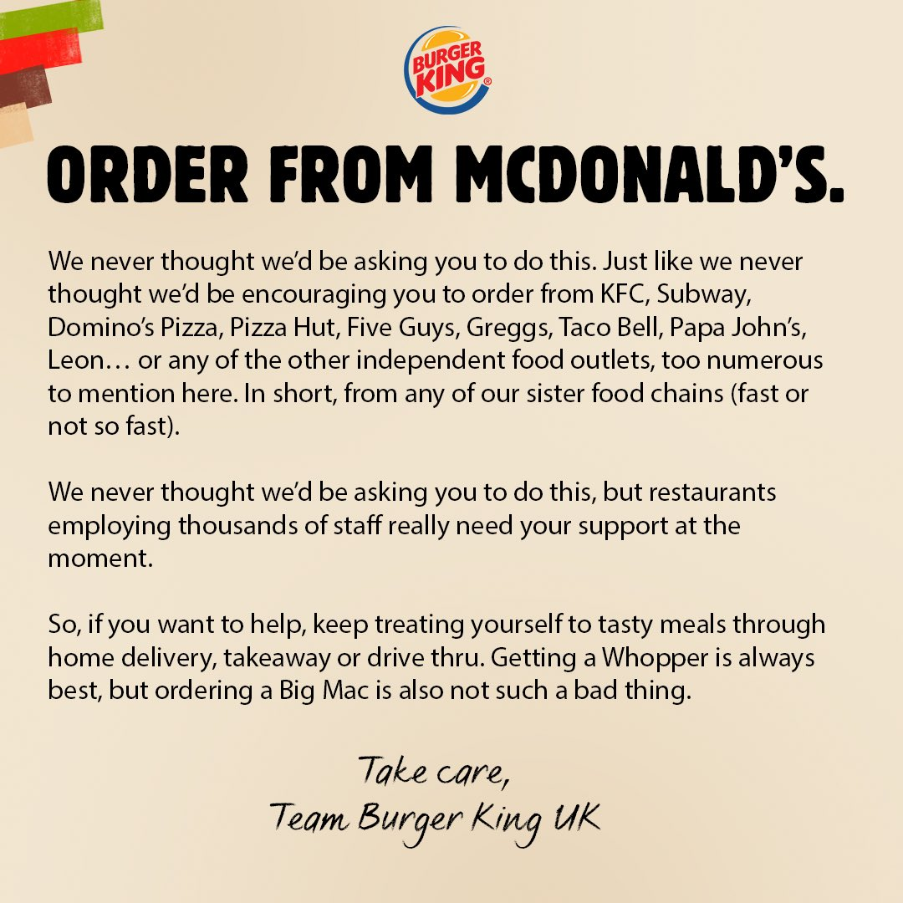
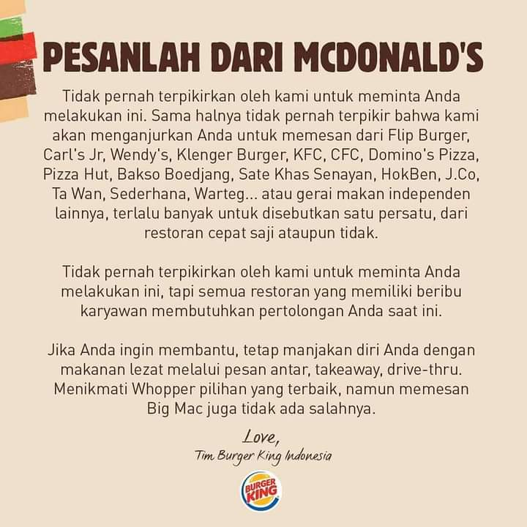
Order From McDonald’s - Burger King

Slide 20
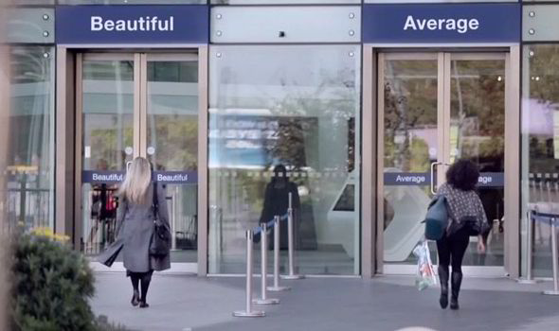
The Body Shop, GoJek, Dove

Slide 21
#NgemilBijak - Mondelez Indonesia

Slide 22
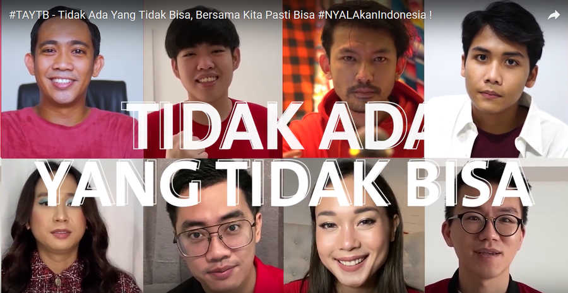
Gerakan #TAYTB Tidak Ada Yang Tidak Bisa - Bank OCBC NISP

Slide 23
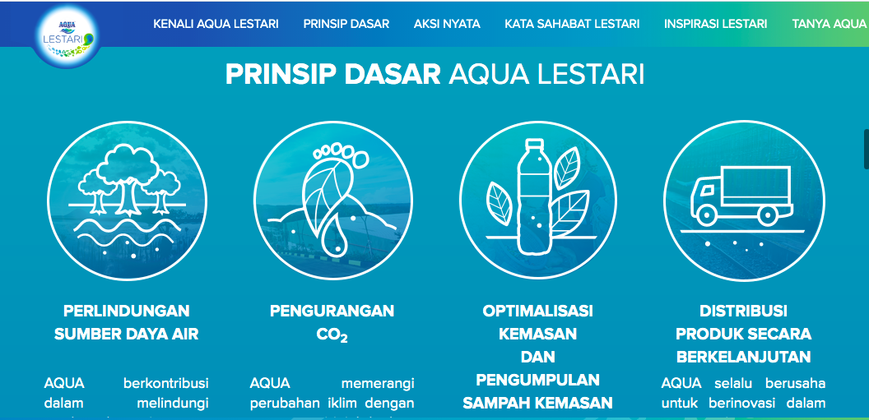
Aqua Lestari

Slide 24
Insan Astra Youtuber – Astra International

Slide 25
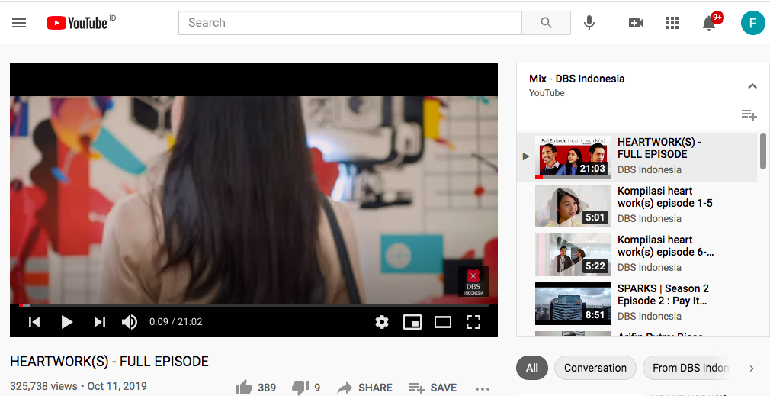
Heartwork(s) - DBS Indonesia

Slide 26
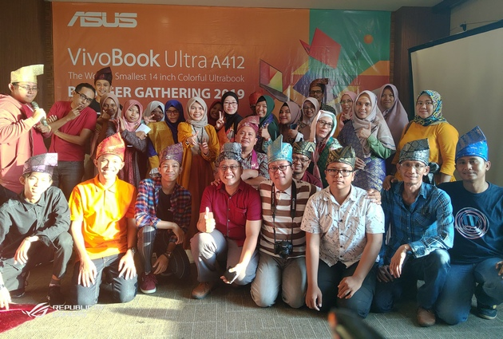
Asus Blogger Gathering Roadshow

Slide 27
Sharp Streaming Launching & Web Conference

Slide 28
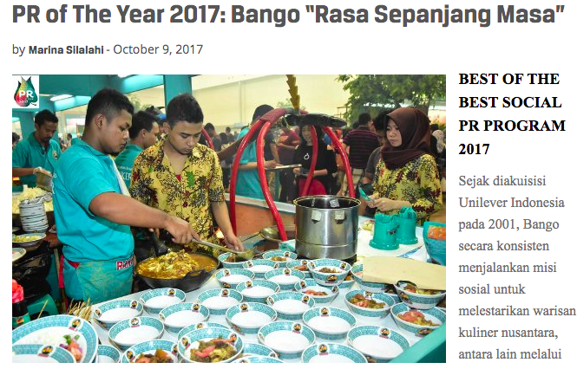
Bango “Rasa Sepanjang Masa”

Slide 29
THANKYOU
SUMBER :
Cutlip, et al. (2011). Effective Public Relations, Ed. 9th. Jakarta: Kencana
Tench, R., Yeomans, L. (2017). Exploring Public Relations: Global Strategic Communication, Ed. 4th. United Kingdom: Pearson

